Slide 1
運動場地保養維護修繕注意事項
新北市政府教育局
蘇柏宇 股長

Slide 2
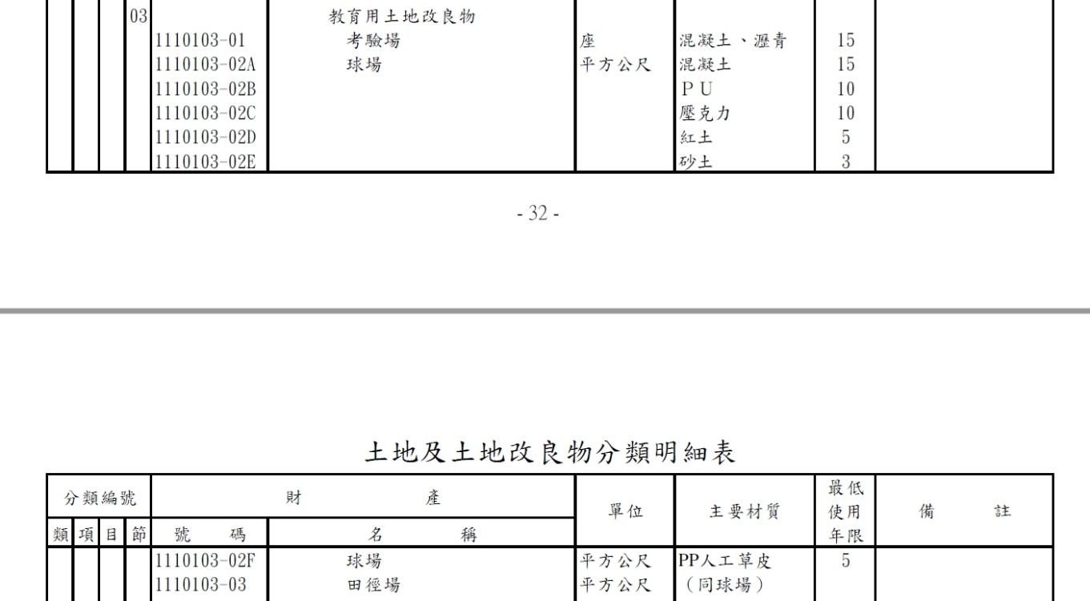
各類運動場地年限

Slide 3
運動場地修繕注意事項
未達使用年限者，以修繕為原則，並應延長使用年限。
本局規劃不再同意各校新整建跑道使用合成橡膠：合成橡膠修繕不易、維護不當極容易滲水後膨脹，無法修復。
各校跑道如有落葉、陰影處，應自行積極定期水柱沖刷，避免發霉、長苔。
規劃預算書圖，不論金額大小，建議皆聘外審委員提供建議。

Slide 4
兒童遊戲場注意事項
沒有合格證書=危險嗎?一定要圍起來嗎?
兒童遊戲場設施安全管理規範第9點：兒童遊戲場管理人員之職責如下：
  （一）應於開放使用期間，每日進行遊戲場及設施目測檢查工作，發現顯有不安全情事，應立即進行維修保養工作。
  （二）應每月定期依兒童遊戲設施自主檢查表（如附表一）進行遊戲場及設施檢查工作，並填表存放管理單位，其保存期限為五年。

